Slide 1


2.1 递归的概念
递归与分治策略
嵌套与递归

Slide 2
递归算法(Recursion)
基本内容
递归算法的实现机制
递归化为非递归
递归算法举例
递归算法复杂性
小结

Slide 3
递归算法
递归是一种常用的程序设计技术，在一个程序中，若存在程序自己调用自己的现象就是构成了递归。

Slide 4
递归(Recursion)定义
直接或间接地调用自身的算法称为递归算法
直接或间接调用自身的函数称为递归函数
递归算法的特点：
用于解决一类递归定义的问题
算法易于实现，简单明了

Slide 5
递归法编程思路
如果函数funA在执行过程又调用函数funA自己，则称函数funA为直接递归。
如果函数funA在执行过程中先调用函数funB，函数funB在执行过程中又调用函数funA，则称函数funA为间接递归。

Slide 6
递归法编程思路
递归算法和非递归算法的关系
所有的递归问题一定可以用非递归算法实现。
一些问题本身已经蕴涵了递归关系且结构复杂，用非递归算法可能会使程序结构非常复杂，采用递归算法实现，可使程序简洁、可读性高。
递归调用会增加存储空间和执行时间上的开销。

Slide 7
递归法编程思路
递归问题的分类
数值性递归问题
非数值性递归问题
对于不同类型的问题,可以采用不同的解决方法。
编写递归程序的关键
建立递归模型
问题的递归定义（递归描述）是编写递归程序的基础。
递归结束条件
是保证递归可以正常结束的前提。

Slide 8
递归法编程思路
递归的基础
语言本身支持递归调用。
变量存储类型（自动变量）的特点，保证了在每层递归调用的过程中，变量可以保持相对于各个层次的独立性，不会发生相互干扰。

Slide 9
递归算法一般用于解决三类问题： (1)数据的定义是按递归定义的。(Fibonacci函数) (2)问题解法按递归算法实现。(回溯) (3)数据的结构形式是按递归定义的。(树的遍历，图的搜索)
递归算法通过子程序/函数来实现
子程序调用的形式
参数传递和返回值的传送
子程序调用的内部操作

Slide 10
注意： (1) 递归就是在过程或函数里调用自身; (2) 在使用递增归策略时，必须有一个明确的递归结束条件，称为递归出口，否则将无限进行下去（死锁）。

Slide 11
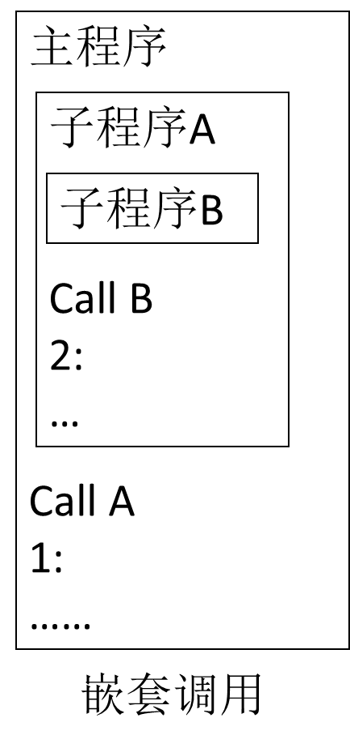
子程序的调用形式
主程序
Call A
1:
……
Call A
2:
……
主程序
Call A
1:
……
子程序A
子程序A
多次调用
一次调用

Slide 12
例: 阶乘函数
阶乘函数可递归地定义为：
边界条件
递归方程
注意：
(1)边界条件与递归方程是递归函数的二个要素，递归函数只有具备了这两个要素，才能在有限次计算后得出结果。
(2)非递归定义：
Notes:
2

Slide 13
递归调用过程
回 推
main( ) fact(4) fact(3) fact(2) fact(1)
{ { { { {
… … … … …
y=fact(4); f=4*fact(3); f=3*fact(2); f=2*fact(1); f=1;
… … … … …
return 24 return 6 return 2 return 1
} } } } }
递 推

Slide 14
数值型问题的递归求解一般方法
从数学公式入手：推导出问题的递归定义；
确定问题的边界条件；
再得到问题的递归算法和递归结束条件
例：求自然数 1 到 n 之和。
建立问题的递归定义：
f(n) = 1 当 n=1 时
f(n) = n + f(n-1) 当 n>1 时
例：采用递归方法计算 x 的 n 次方。
x^{n} = 1 当 n = 0 时
x^{n} = x * x^{n-1} 当 n > 0 时
递归结束条件
递归算法

Slide 15
2.1 递归的概念
例: Fibonacci数列
问题引入
裴波那契（Fibonacci leonardo，约1170-1250）是意大利著名数学家．
在他的著作《算盘书》中许多有趣的问题，最富成功的问题是著名的“兔子繁殖问题”： 如果每对兔子每月繁殖一对子兔，而子兔在出生后第二个月就有生殖能力，试问一对兔子一年能繁殖多少对兔子？
Notes:
出人意料的是，这个数列在许多场合都会出现，在数学的许多不同分支中都能碰到它．世界上有关裴波那契数列的研究文献多得惊人，裴波那契数列不仅是在初等数学中引人入胜，而且它的理论已广泛应用，特别是在数列、运筹学及优化理论方面为数学家们展开了一片施展才华的广阔空间．

Slide 16


2.1 递归的概念
月份 | 初生 | 成熟 | 总数
0 | 1 | 0 | 1
1 | 0 | 1 | 1
2 | 1 | 1 | 2
3 | 1 | 2 | 3
4 | 2 | 3 | 5
5 | 3 | 5 | 8
6 | 5 | 8 | 13
…… | …… | …… | ……
0
1
2
3
4

Slide 17
打印杨辉三角型：
1
1 1
1 2 1
1 3 3 1
1 4 6 4 1
1 5 10 10 5 1
…… …… …… …… …… …… ……
建立问题的递归定义
对于第 x 行的第 y 个值，建立如下数学模型：
c(x,y) = 1 x>=0，y=1 或 y=x+1
c(x,y) = c(x-1,y-1) + c(x-1,y) 其它

Slide 18
例： y=x^{n}
px(x,n)= x - x² + x³ - x⁴ + ...... (-1)^{n-1}x^{n} n>0
= x * ( 1 - x + x² - x³ + ...... (-1)^{n-1}x^{n-1} )
= x * ( 1 - (x - x² + x³ - ...... (-1)^{n-2}x^{n-1} ))
= x * ( 1 - px(x,n-1) )
将非递归定义形式转化为等价的递归定义：
px(x,n) = x 当 n=1 时
px(x,n) = x * ( 1 - px(x,n-1) ) 当 n>1 时

Slide 19
非数值型问题的递归求解一般方法
1.将问题化简：分析在最简单情况下问题的求解方法。
此时，求解的方法一定是非递归的算法，而且应该十分简单。
2.分解：将一般的问题分解为两个(或多个)小问题，且每个分解后的小问题与原来的问题仍然是相似的，具有相同的性质，只是在问题的规模上有所缩小。
3.建立模型：假设分解后的小问题已经全部可以解决，将每个小问题看作一个整体，不再对小问题进行分解，建立用小问题解决一般问题的算法。
4.由1可以产生递归结束条件，由3可以推出递归算法。
思路类似于“数学归纳法”

Slide 20
例：反序输出整数n(n>=0)。
例如：n=12345，输出54321。
问题分析：
1. 若n为1位整数（0≤n≤9）：则可直接输出。
2. 将任一个整数 n (****+)(n>=10)分为两部分：
◆ 个位(+)
◆ 除个位以外的其余部分(****)
3. 将分解后的两部分分别看成一个整体，则解决原来问题的算法可以描述为：
① 输出 n 的个位(+)
② 反序输出 n 的除个位以外的其余部分(****)
由 1 推出递归终止条件。
由 3 得到递归算法。

Slide 21
2.1 递归的概念
思考：
楼梯问题
有一楼梯共有n阶，上楼可以一步上一阶，也可以一步上两阶。计算共有多少种不同的走法？

Slide 22
例 Hanoi塔问题
问题描述：
Notes:
12

Slide 23
2.1 递归的概念
递归求解
void hanoi(int n, int a, int b, int c)
{ if (n== 1) move(a,b);
else {
hanoi(n-1, a, c, b);
move(a,b);
hanoi(n-1, c, b, a);
}
}
递归函数的运行轨迹
Notes:
15

Slide 24
2.1 递归的概念
时间复杂性分析：
规模为n的Hanoi(n)问题，可以分解为2个规模为n-1的Hanoi(n-1)问题和一个Move 操作。
所以，n个盘子的移动次数为：
若n=64，则移动次数为2⁶⁴－1
2⁶⁴－1＝18,446,744,073,709,551,615
Notes:
16

Slide 25
2.1 递归的概念
2⁶⁴－1＝18,446,744,073,709,551,615是个什么概念？
假设每秒钟移动一次，一年约31556926秒，
计算表明：移动64个盘子需要5800多亿年。

Slide 26
递归的优点和缺点
优点：
结构清晰，可读性强，而且容易用数学归纳法来证明算法的正确性，因此它为设计算法、调试程序带来很大方便。
缺点：
递归算法的运行效率较低，无论是耗费的计算时间还是占用的存储空间都比非递归算法要多。
Notes:
18

Slide 27
消除递归的方法
采用一个用户定义的栈来模拟系统的递归调用工作栈。该方法通用性强，但本质上还是递归，只不过人工做了本来由编译器做的事情，优化效果不明显。
用递推来实现递归函数。
通过变换能将一些递归转化为尾递归，从而迭代求出结果。
Notes:
20
解决方法：在递归算法中消除递归调用，使其转化为非递归算法。

